Slide 1
Interpretacija programa Druga domaća zadaća
Marko Domagoj Benković
Iva Kozjak
Ena Majin

Slide 2
Struktura programa
Svaki program napisan u Robolangu sastoji se od niza funkcija
Glavna funkcija u kojoj se program "izvodi" naziva se Program
Ostale funkcije su pomoćne te se definiraju iznad funkcije Program, a osim u glavnoj funkciji, mogu se pozivati i u bilo kojoj drugoj pomoćnoj funkciji

Slide 3
Funkcije
naredba „vrati Istina“ govori da će naša glavna Program funkcija po završetku izvođenja vratiti „Istina“
nije striktno definirano pravilo da se vrati Istina, ali je običaj kojeg se valja pridržavati
ukazuje da nije došlo do pogreške u izvođenju programa
odnosno vrati li naša Program funkcija neku drugu vrijednost znat ćemo da je došlo do eventualne pogreške

Slide 4
Funkcije
Sastoje se od imena, parametara (0 ili više) navedenih unutar oblih zagrada te tijela funkcije unutar vitičastih zagrada
Tijelo funkcije čine naredbe (1 ili više) odvojene zarezom
Svaka funkcija ima povratnu vrijednost, ostvaruje se naredbom "vrati"
Funkcije pozivamo pisanjem imena funkcije i argumenata unutar oblih zagrada

Slide 5
Operatori i simboli
= pridruživanje (npr x=3)
<, <=, >, >=, !=, == uspoređivanje (manje, manje jednako, veće, veće jednako, različito, jednako)
+, -, *, /, ^ plus, minus, puta, kroz, na
$ jednolinijski komentari
(, ), {, }, [, ] zagrade

Slide 6
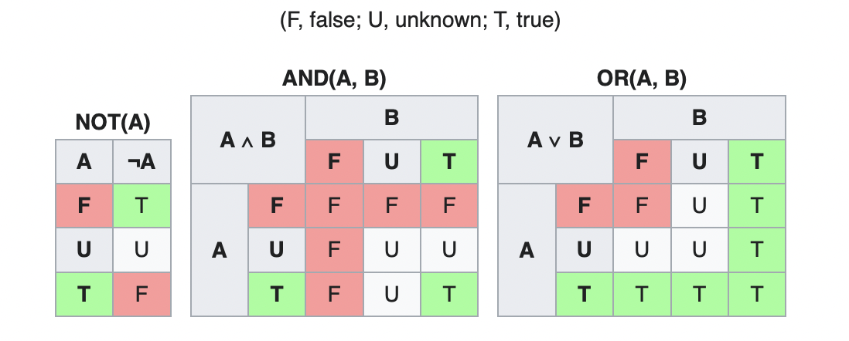
Operatori i simboli
3 tipa logičkih operatora
! negacija
& konjunkcija
| disjunkcija

Slide 7
Tipovi podataka
Brojevni – prirodni brojevi, ime tipa piše se malim početnim slovom
Logički - Istina, Laž, Neodređeno - ime tipa piše se velikim početnim slovom
Lisni – liste koje mogu sadržavati brojevne i logičke tipove te druge liste
Početno slovo imena funkcije govori kojeg je tipa povratna vrijednost (malo – brojevni, veliko - logički)

Slide 8
Liste - primjeri
lista
lista L1
deklaracija liste
izbaci
izbaci L1 1
iz liste L1 izbaci element sa indeksa 1
ubaci
ubaci L1 3 0
u listu L1 na indeks 0 ubaci broj 3
ubaci L1 L2 1
u listu L1 na indeks 1 ubaci listu L2

Slide 9
Liste - primjeri
koliko
x = koliko L1
x poprima vrijednost duljine liste L1
ispisilistu
ispisilistu L1
ispisuju se svi elementi liste unutar []
dohvati
x = dohvati L1 2
x poprima vrijednost elementa s indeksom 2 u listi L1

Slide 10
Petlje - ponovi i dok
ponovi – sastoji se od ključne riječi "ponovi", startne varijable, uvjeta zaustavljanja, inkrementa te niza naredbi
dok - sastoji se od ključne riječi "dok" te uvjeta zaustavljanja i niza naredbi

Slide 11
Petlje - primjeri
ponovi
ponovi(i=0, i<10, 1)
naredba
ili
ponovi(i=0, i<10, 1){
naredba,
naredba,
…
}
dok
dok(i<10)
naredba
ili
dok(i<10){
naredba,
naredba,
…
}

Slide 12
Grananja - ako i ako ... inače
ako – sastoje se od ključne riječi "ako", uvjeta te niza naredbi
ako...inače - slično kao i "ako", ali ukoliko uvjet nije ispunjen, izvršavaju se naredbe koje slijede nakon ključne riječi "inače"

Slide 13
Grananja - primjeri
ako
ako(x<10)
naredba
Ili
ako(x<10){
naredba,
naredba,
...
}
ako…inače
ako(Istina){
naredba,
naredba,
...
}inače naredba

Slide 14
Ostale ključne riječi
nelokalna kontrola toka: izađi - ukoliko je uvjet ispunjen, naredbom se izlazi iz petlje te se naredbe unutar petlje više ne izvršavaju
nelokalna kontrola toka: nastavi - slično kao izađi, samo što se ne izlazi iz petlje nego se nastavlja sa sljedećom iteracijom, ignorirajući naredbe napisane ispod ključne riječ
ispis - služi za ispisivanje vrijednosti, moguće ispisati više od jedne vrijednosti
vrati - vraća povratnu vrijednost funkcije

Slide 15
Ostale ključne riječi - primjeri
ispis
ispis(x)
ili
ispis(x,y,...)
vrati
vrati x
ili
vrati Istina
nastavi
ponovi(i=0, i<10, 1){
naredba,
ako(i == 5) nastavi
}
izađi
ponovi(i=0, i<10, 1){
naredba,
ako(i == 5) izađi
}

Slide 16
Pretvorbe iz jednog tipa u drugi - primjeri
liubroj – x=liubroj(L1)
logubroj – x=logubroj(X)
liulog – X=liulog(L1)
arulog – X=arulog(x)
loguli – loguli(X L1)
aruli – aruli(x L1)

Slide 17
Simboličko ime
Svaki put kad program naiđe na simboličko ime, povezuje ga s pripadajućom varijablom.
Simboličko ime (identifikator) određuje korisnik poštujući određena pravila.

Slide 18
Simboličko ime – BROJEVNI TIP
Naziv tokena: ARIME, izraz: arizraz
započinje malim slovom
može sadržavati brojeve i slova
ne smiju se rabiti ključne riječi ili oznake operatora programskog jezika

Slide 19
Simboličko ime – LOGIČKI TIP
Naziv tokena: LOGIME, izraz: logizraz
započinje velikim slovom
može sadržavati brojeve i slova
ne smiju se rabiti ključne riječi ili oznake operatora programskog jezika

Slide 20
Simboličko ime – LISNI TIP
Naziv tokena: ID
započinje velikim slovom L (za deklaraciju liste potrebno je upisati npr. lista L1)
nakon njega dolazi bilo koji broj od 1 do 9

Slide 21
Revolucionarni robot
Pronalazi mrlje na podu -> očisti
Baterija: 0-300
Vrijeme punjena do punog kapaciteta -> 30 sekundi
Spremnik: 0-100

Slide 22

Okolina: prikaz poda - MATRICA
Gdje je robot? R
Gdje je mrlja? *
Gdje je prepreka? x
Gdje je čisto? 0

Slide 23
Naredbe: stanja
STANJEBATERIJE -> vrati trenutno stanje baterije
Svakim pomakom: BATERIJA -5
Svakim uzletom: BATERIJA -50
Svakim čišćenjem: BATERIJA -10
STANJESPREMNIKA -> vrati trenutno stanje spremnika
Svakim čišćenjem: SPREMNIK +10

Slide 24
Naredbe: POMAKNI | ODLETI
POMAKNI x, y
Pomiče robota na susjedne koordinate (x,y)
Trajanje: 1 sekunda
ODLETI x, y
Pomiče robota na koordinate (x,y)
Pogodno za situacije kad je robot okružen preprekama

Slide 25
Naredba: PRONAĐIMRLJU
vrati koordinate matrice gdje se nalazi mrlja (*)

Slide 26
Naredba: POČISTI
Vrijeme trajanja: 3 sekunde
Miče znak '*' iz polja matrice gdje je trenutno robot ('R*')
Promjena stanja:
Baterija -10
Spremnik +10

Slide 27
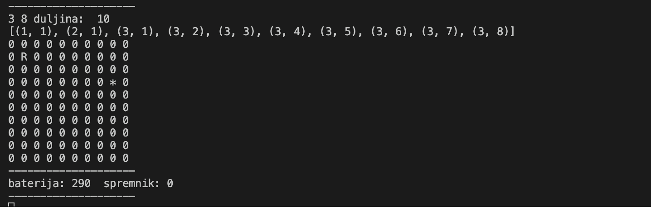

Slide 28
Naredba: Počisti
Ako mrlja ne postoji, program vrati koordinate (-1, -1)

Slide 29
Naredba: POČISTI
Kako bismo osigurali kvalitetan rad i besprijekorno čišćenje robota
baterija na minimalno 3,3% kada dođe do mjesta čišćenja
spremnik na 90% svog kapaciteta

Slide 30
Navedimo nekoliko primjera
Prikaz traženja mrlje, let do nje i čišćenje
Prikaz čišćenja više mrlja - nakon što vidimo jedno punjenje baterije i jedno pražnjenje spremnika, program završava

Slide 31
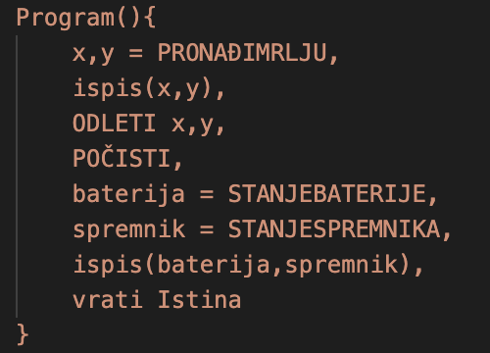
1. primjer
tražimo koordinate mrlje
odleti do mrlje
počisti mrlju
provjeravamo stanja baterije i spremnika nakon leta i čišćenja

Slide 32
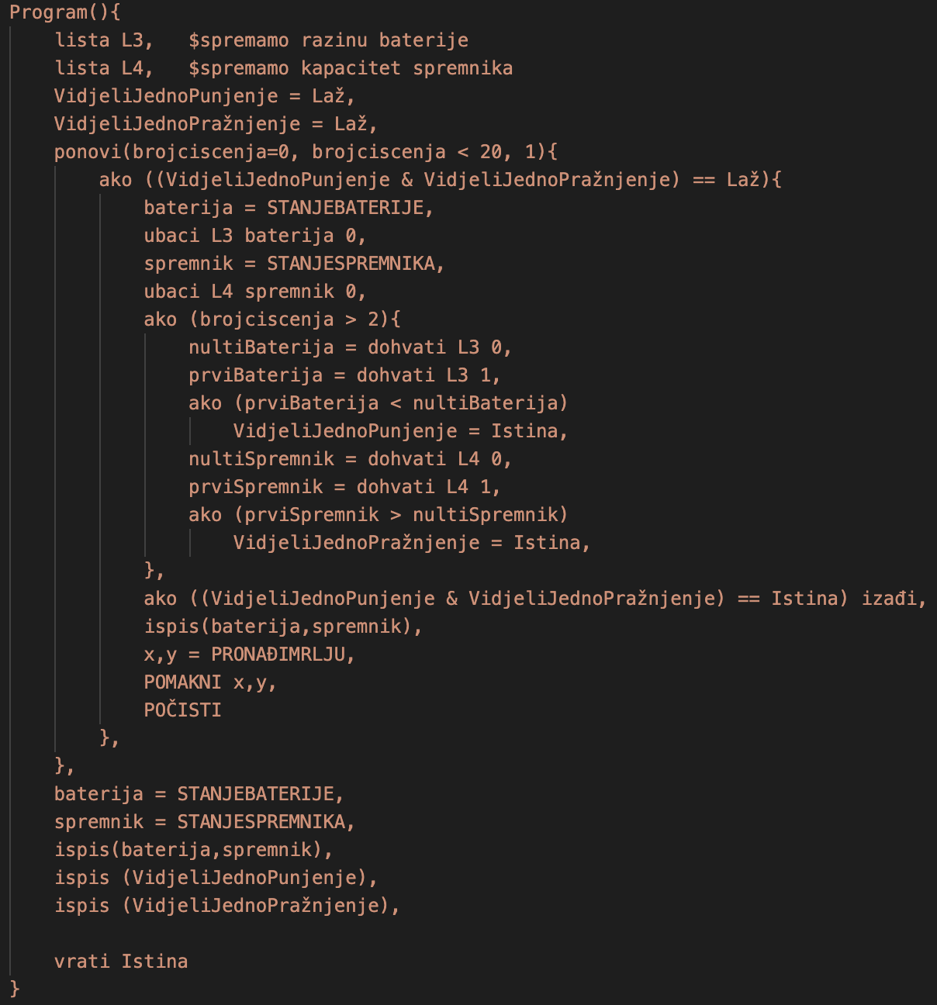
2. primjer
na početku postavimo varijable na Laž
ako je barem jedna od varijabli i dalje Laž, nastavljamo
(tj. ako nismo vidjeli oba procesa: punjenje baterije i pražnjenje spremnika)
uspoređujemo zadnja dva stanja baterije (je li bilo punjenja)
uspoređujemo zadnja dva stanja spremnika (je li bilo pražnjenja)
ako smo vidjeli i punjenje i pražnjenje, prekidamo petlju

Slide 33
3. primjer
Kako bismo impresionirali šefa i ostale stručnjake napisali smo program u kojem je prikazan jedan radni dan u firmi koja ostaje čista bez potrebe za dodatnim osobljem. Također je prikazana i lista uštede – koliko firma uistinu uštedi kupnjom ovakvog revolucionarnog robota.

Slide 34
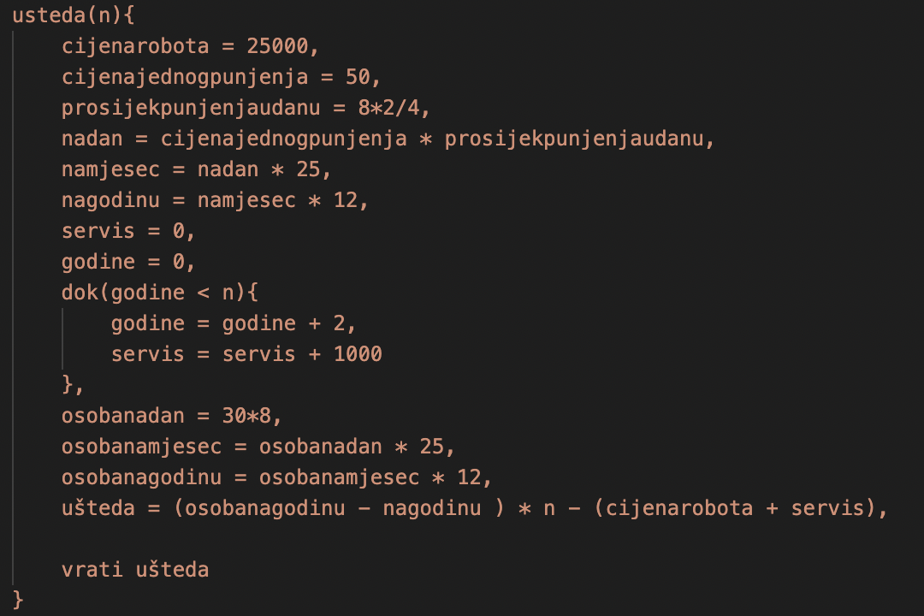
3. primjer
Pomoćna funkcija
cijena robota
prosječna cijena punjenja u godinu dana
servis – svake 2 godine: 1000 kn
prosječna plaća čistačice u godinu dana
ušteda u n godina

Slide 35
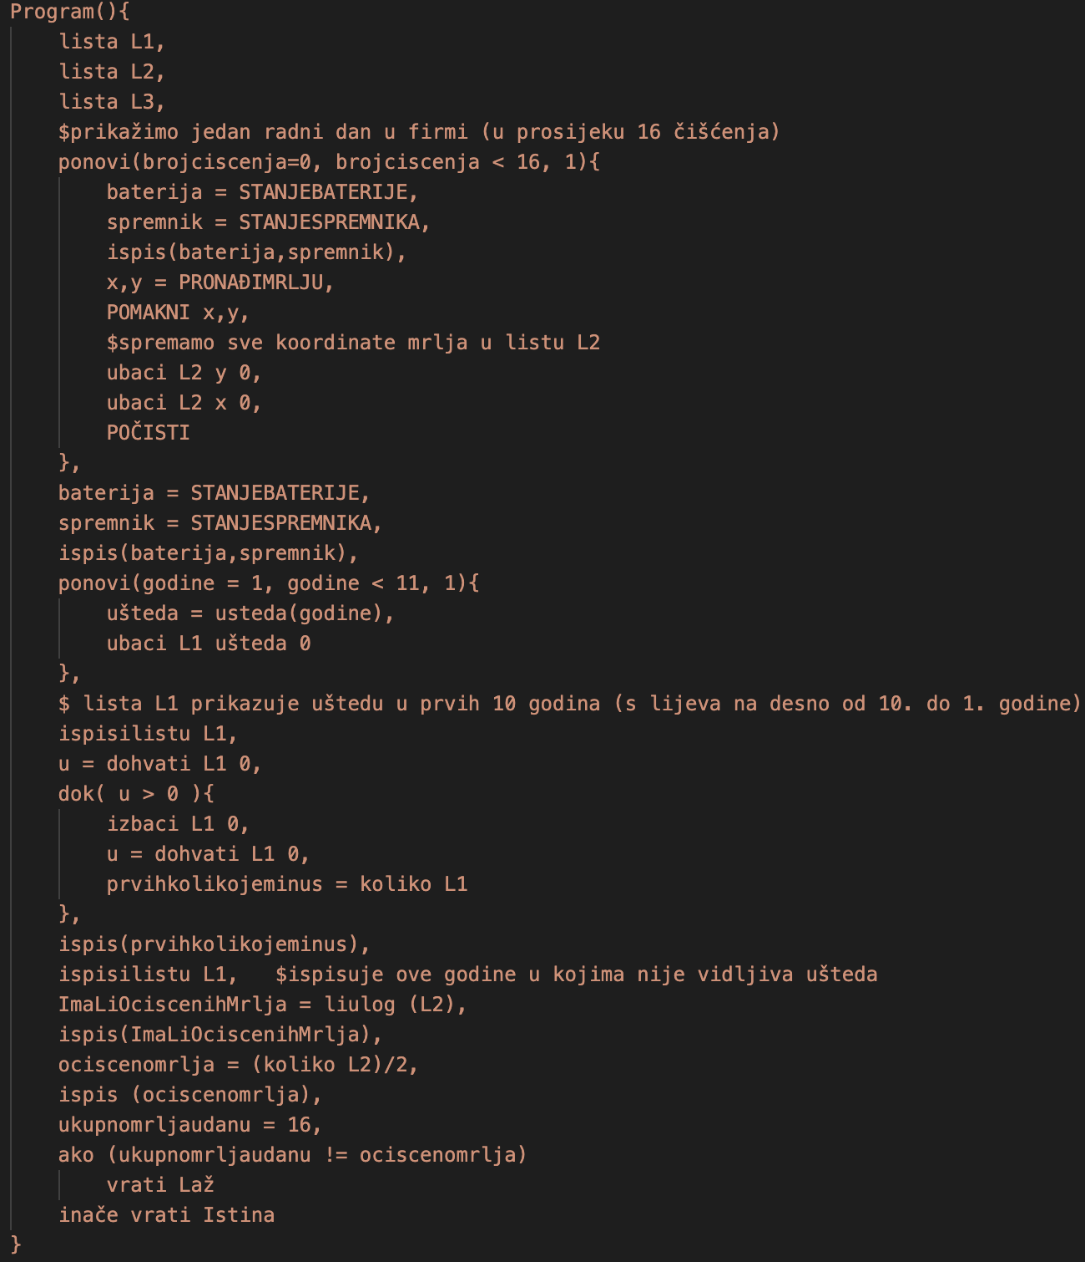
3. primjer
Glavni Program
prikaz čišćenja u jednom radnom danu (otprilike 16)
spremamo koordinate mrlja u listu (broj čišćenja = duljina/2)
pozivamo pomoćnu funkciju, ušteda po godinama u listu
provjeravamo koliko godina nema uštede
je li ukupan broj očišćenih mrlja jednak pretpostavljenom broju mrlja u danu

Slide 36
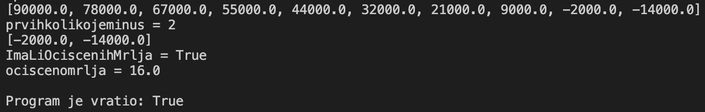
3. primjer: dio ispisa
Nakon 10 godina

Slide 37
HVALA NA PAŽNJI!

